Slide 1
文件操作 && 历史记录

Slide 2
目录
文件操作

Slide 3
目录
文件操作

Slide 4
文件操作
创建文件和打开文件
两种方法：一种是构造函数法，一种是Open函数
CFile( LPCTSTR lpszFileName, UINT nOpenFlags );
BOOL Open( LPCTSTR lpszFileName, UINT nOpenFlags, CFileException* pError = NULL );
参数说明：
lpszFileName：文件名称，可以是相对路径，绝对路径或网络路径；
nOpenFlags：打开方式(具体见下一页表格)。

Slide 5
文件操作
打开方式
nOpenFlags | 打开方式
CFile::modeCreate | 调用构造函数构造一个新文件，如果文件已存在，则长度变成0(清空了)
CFile::modeNoTruncate | 此值与modeCreate组合使用，如果所创建的文件已存在则文件长度不会变为0(不会清空)
CFile::modeRead | 打开文件仅供读
CFile::modeReadWrite | 打开文件供读写
CFile::modeWrite | 打开文件仅供写

Slide 6
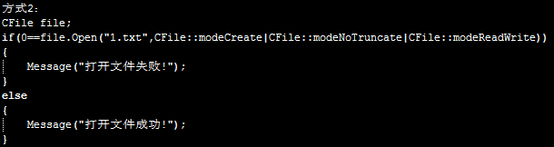
文件操作
打开文件例子

Slide 7
文件操作
文件读写定位
LONG Seek(LONG lOff, UINT nFrom);
void SeekToBegin(void);
DWORD SeekToEnd(void);
参数说明：
lOff：指针移动的字节数；
nFrom：指针移动的模式：CFile::begin(从文件头向前移动lOff个字节)，CFile::current，CFile::end (lOff必须是负数) ；
返回值说明：
DWORD：返回文件长度(字节数)。

Slide 8
文件操作
数据读取与写入
UINT Read (void* lpBuf, UINT nCount);
void Write(const void* lpBuf, UINT nCount);
参数说明：
lpBuf：指向用户提供的缓冲区，包含将写入文件中的数据；
nCount：从缓冲区内传输的字节数。对文本模式的文件，回车换行作为一个字符；
返回值说明：
UINT：传输到缓冲区的字节数。

Slide 9

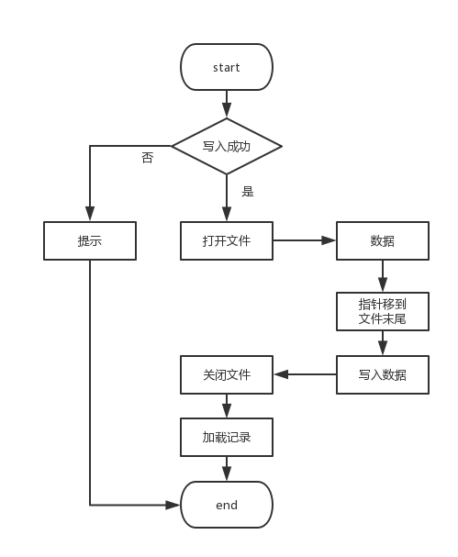
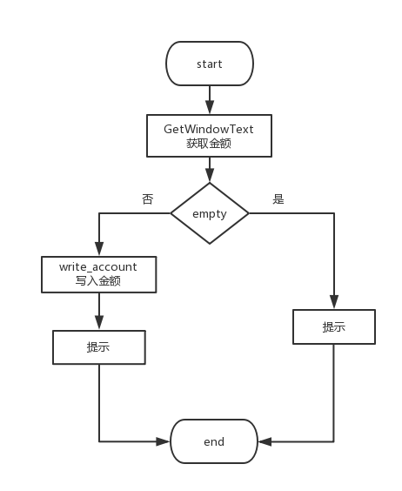
文件操作
数据写入例子(Write函数还可以使用Cstring类型)
Notes:
钱包初始化为例

Slide 10
文件操作
文件关闭
void Close(void) ;

Slide 11
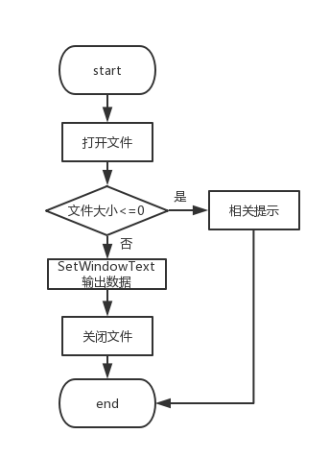
历史记录
清空历史记录 加载历史记录
打开文件
清空（SetWindowText）
关闭文件

Slide 12
任务
金额的初始化、充值与消费都加上文件操作
实现清空历史记录，加载历史记录

Slide 13

迷人风景只有站在一定高度才能领略，望诸君努力，谢谢！

